Slide 1
Webová aplikácia na tvorbu testov pre žiakov so špeciálnymi výchovno-vzdelávacími potrebami
Školiteľ: Mgr. Lucia Budinská, PhD.
Autor: Michaela mattová

Slide 2
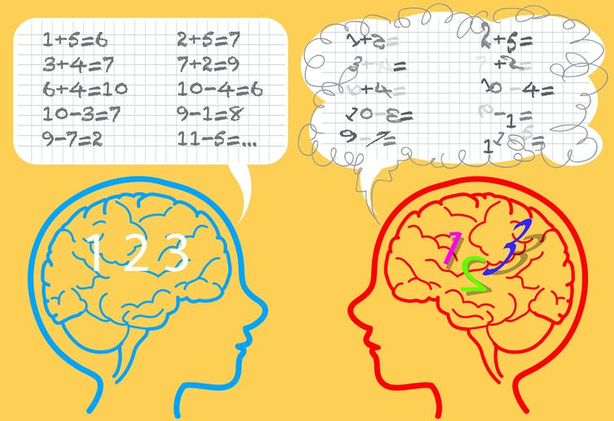
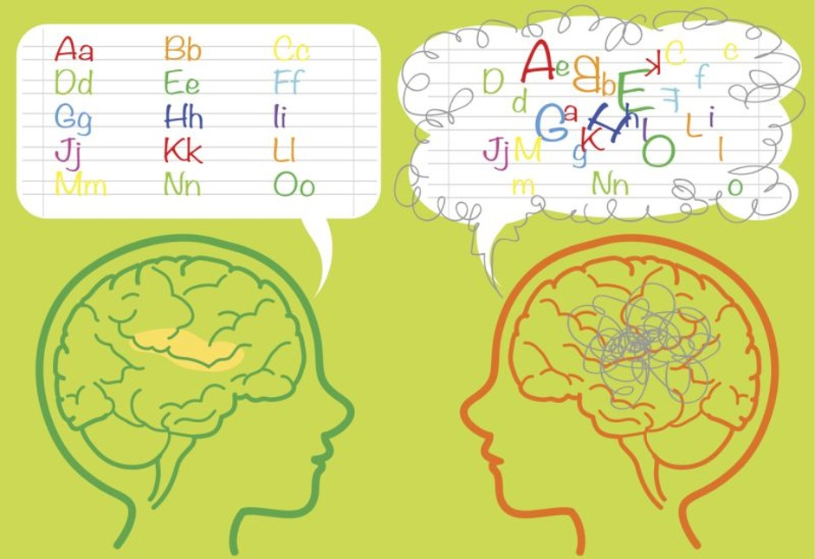
ŠVVP
Dyslexia
Problém s čítaním textu
Dyskalkúlia
Ťažkosti pri aritmetike
Dysgrafia
Problémy s tvorbou písaného textu
Dysortografia
Problém s vyslovovaním písaného textu

Slide 3
Cieľ práce
preskúmať existujúce prostredia na tvorbu testov a prostredia používajúce sa pri edukácii pre žiakov so ŠVVP
vytvoriť prostredie s možnosťami, ako vytvoriť individualizovaný test pre žiakov so ŠVVP
aplikáciu otestovať s učiteľmi a žiakmi na 2. stupni ZŠ

Slide 4
Problematika
chýba individualizovanie pre účely žiakov so ŠVVP
chýbajú možnosti väčšieho nastavovania otázok a odpovedí alebo definovaných pomocných prvkov v daných otázkach
žiadne upozornenie učiteľa pri problematických otázkach

Slide 5
Použité technológie
PHP, JavaScript
HTML, CSS
MySQL
BootStrap
CanvasJS

Slide 6
Implementácia
Učiteľ:
Hromadne registrovať žiakov
Hromadne priradzovať žiakov
Zobraziť všetkých priradených žiakov spolu s potrebami
Vytvárať/upraviť/zmazať/priradiť/ ohodnotiť testy
Žiak:
Prihlásiť/ registrovať sa
Vyplniť individualizovaný test
Zobraziť výsledok testu

Slide 7
Implementácia
Vytvorený test obsahuje individualizované možnosti zobrazenia otázok
Rozdelenie viet do samostatných riadkov
Použitie číselnej osi
Použitie matematických blokov
Zmena veľkosti písma
Formátovanie písma, jeho farba a dekorácie ako italic a bold
Pridanie videí
Pridanie obrázkov
Upozornenie učiteľa pri problematických úlohách
Pri otázkach s číslami
Pri otázkach s príliš dlhým textom

Slide 9
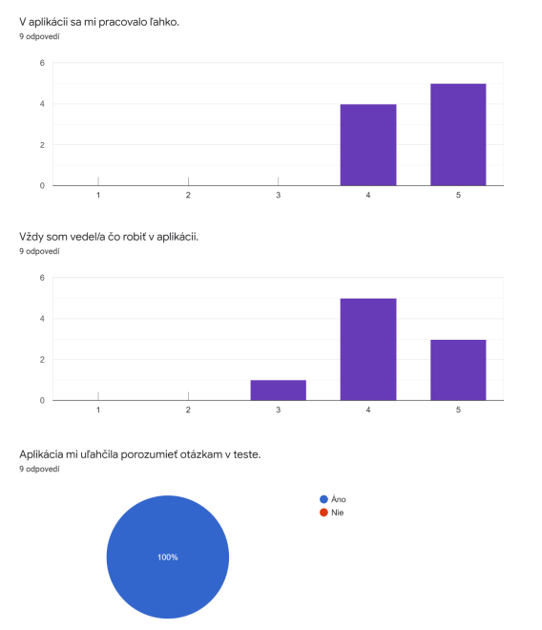
Testovanie
1- vôbec nie
5- určite áno
Aplikáciu sme testovali s 9 žiakmi a 7 učiteľmi

Slide 10
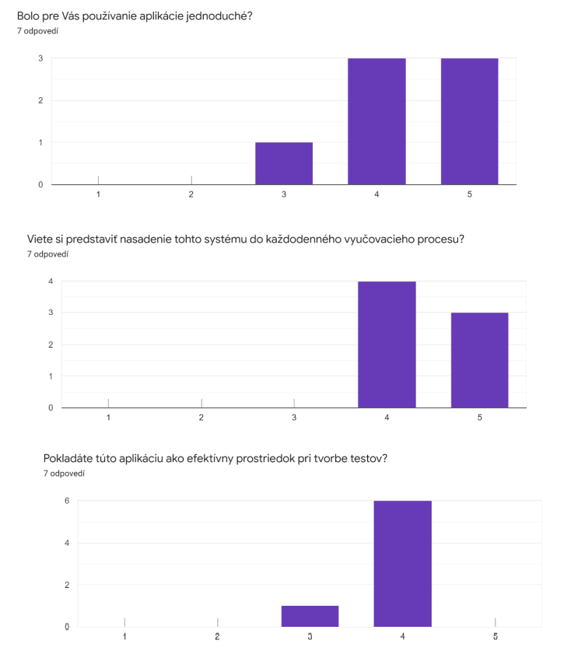
Testovanie
1- vôbec nie
5- určite áno
Aplikáciu sme testovali s 9 žiakmi a 7 učiteľmi

Slide 11
Ďakujem za pozornosť!

